Slide 1
Художественно- эстетическое развитие Лепка «утка ведет утят купаться»
Подготовила:
воспитатель
средней группы №2
Михайлова А. Н.

Slide 2
Цель занятия:
Учить детей лепить предмет, состоящий из нескольких частей, передавая некоторые характерные особенности (вытянутый клюв, хвостик)

Slide 3
Задачи:
Закреплять приемы лепки: отделять части из целого куска и соблюдать их размер при лепке, скатывать пластилин между ладонями, соединять части, плотно прижимая их друг к другу, упражнять в использовании приема прищипывания, оттягивания.
Развивать мелкую моторику пальцев рук, логическое мышление, речь.
Воспитывать усидчивость, вызывать интерес к лепке.

Slide 4
материалы

Slide 5
Отгадайте загадки
Под дождем она гуляет,
Щепать травку обожает!
«Кря!» кричит,
Все это шутка,
Ну, конечно, это… (утка)
Удивительный ребенок!
Только вышел из пеленок.
Может плавать и нырять,
Как его родная мать. (Утенок)

Slide 6
Рассмотрим уточку и утят

Slide 7
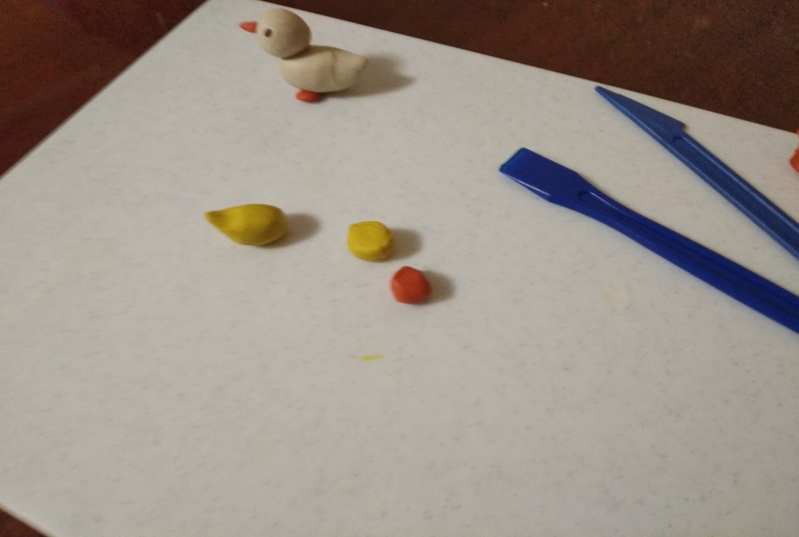
Давайте слепим для уточки утят
Берем большой кусочек пластилина и скатываем шар. Слегка раскатываем между ладонями, чтобы тело утенка получилось похоже на яичко. Оттягиваем небольшой заостренный хвостик. Тело утенка готово.

Slide 8
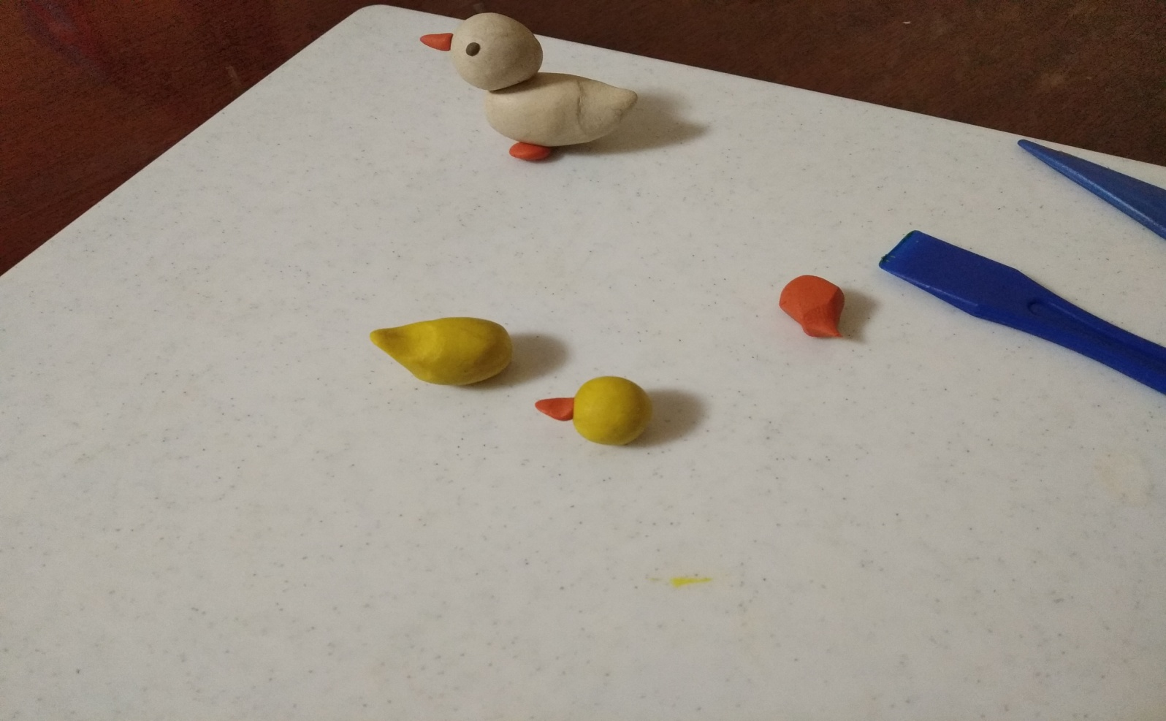
Из кусочка поменьше скатываем шар – это голова. Делаем клювик. Соединяем туловище и голову.

Slide 9
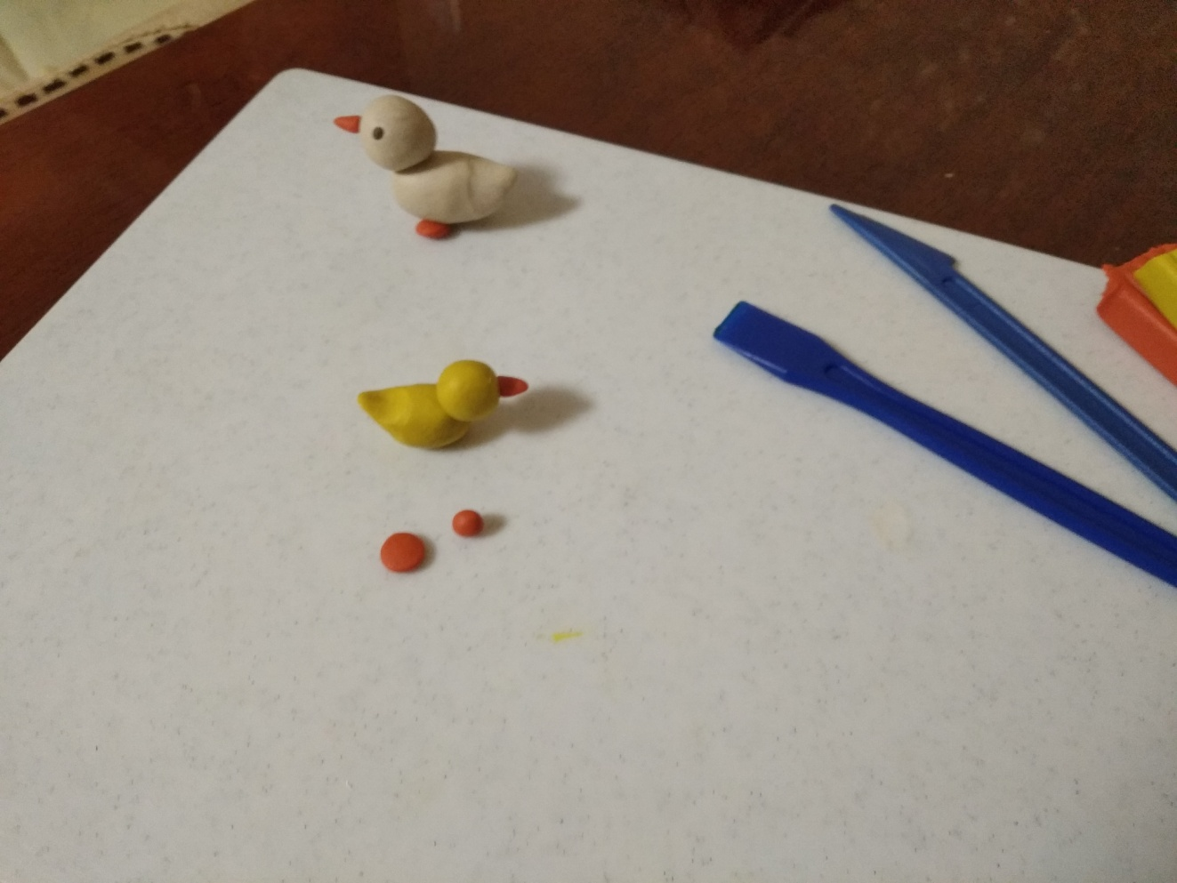
Раскатываем два маленьких шарика, расплющиваем их, прикрепляем к туловищу утенка.

Slide 10
Наш утенок готов

Slide 11
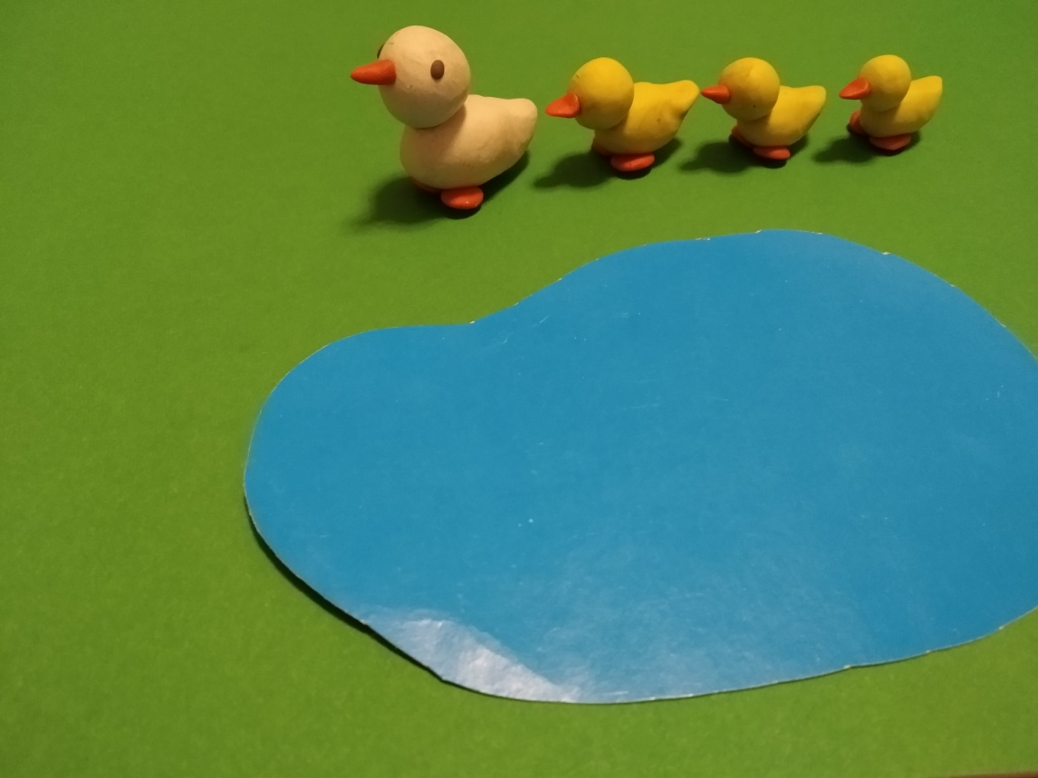
А теперь вылепим остальных
Теперь уточка может вести утят купаться

